Slide 1
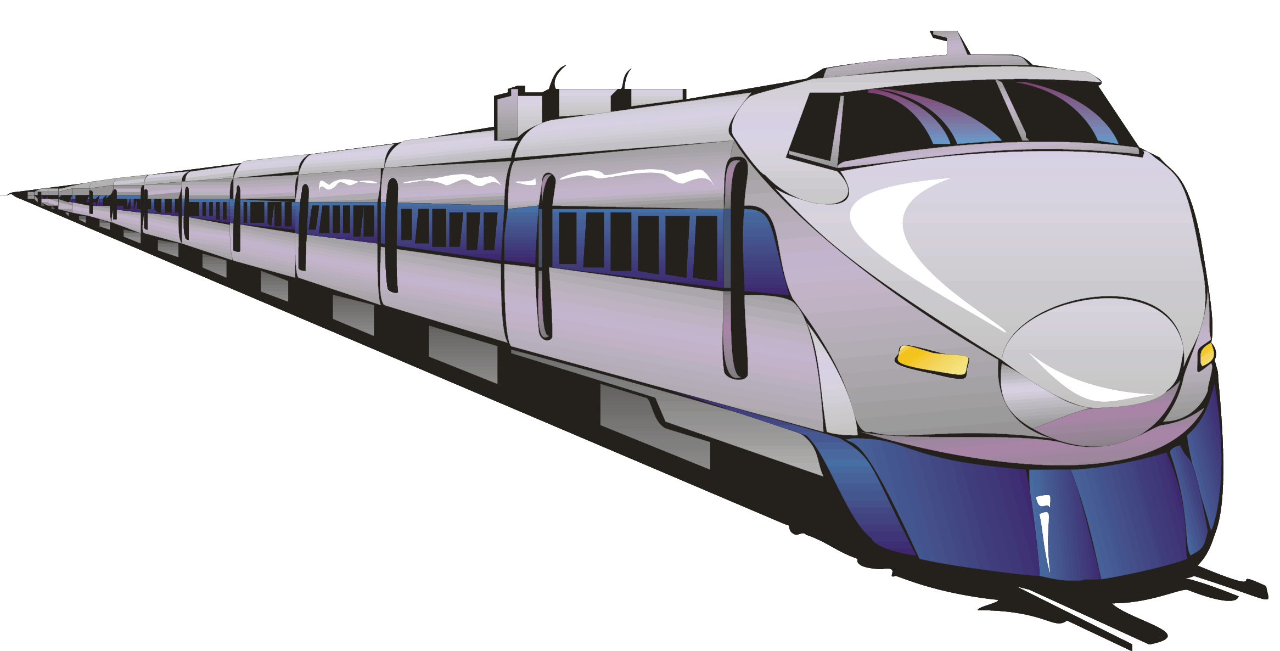
Подорож країною «Алгоритміка»
Урок-гра
6-Б клас

Slide 2
"Хто володіє інформацією, той володіє світом"
У. Черчілль

Slide 3
МЕТА УРОКУ
перевірка знань, умінь, навичок, сформованих на попередніх уроках інформатики, а також вміння застосовувати набуті математичні знання на уроках інформатики;
Розвиток уваги, пам’яті, кмітливості, логічного мислення;
Активізація роботи учнів на уроці за рахунок ігрових форм, формуваггя ІКТ та математичної компетентності учнів;
Виховання в учнів інтересу до інформатики, програмування, творчого ставлення до предмета;
Вміння працювати в команді та толерантне ставлення один до одного.

Slide 4
Зупинка 1 «Багаж знань»
Бліц-опитування
для команд

Slide 5
1) Що таке команда?
2) Хто такий виконавець?
3) Що таке алгоритм?
4) Які типи алгоритмів ви знаєте?
5) Як називають виконавців алгоритму в середовищі Скретч?
6) Що означає у перекладі з англійської мови слово «sprite»?
7) За допомогою якої кнопки виконавець алгоритму розпочне виконувати команди на сцені?
8) Яка кнопка припиняє виконання алгоритму?

Slide 6
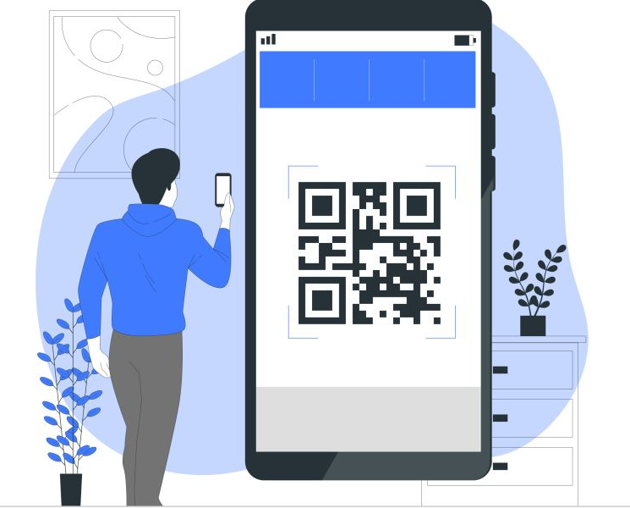
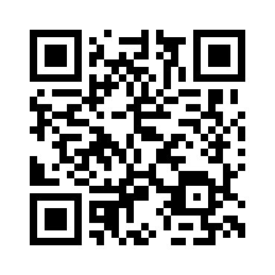
Зупинка 2 «Кодова»
Рошифруйте анаграму:
https://wordwall.net/uk/resource/71252022/%d0%b0%d0%bd%d0%b0%d0%b3%d1%80%d0%b0%d0%bc%d0%b0-6-%d0%b1-%d0%b7%d1%83%d0%bf%d0%b8%d0%bd%d0%ba%d0%b0-1

Slide 8
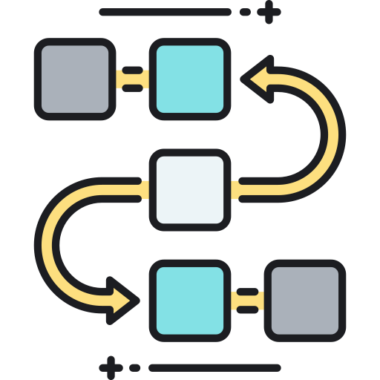
Зупинка 3 «Алгоритмічна»
Група 1
Скласти алгоритм збереження проєкту у середовищі Scratch
Група 2
Скласти алгоритм відкриття проєкту у середовищі Scratch

Slide 9
Зупинка 4. «Сортувальна»
Віднайдіть потрібні блоки з елементами алгоритму відповідно до вашої групи

Slide 11
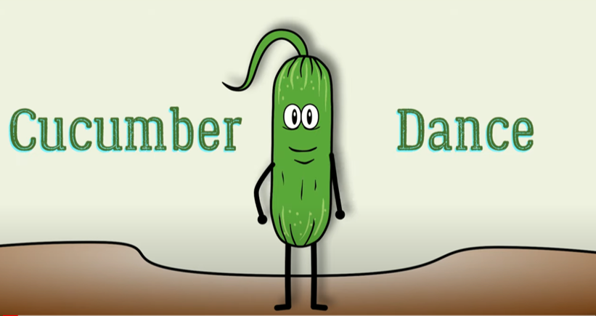
БОЛЬШОЕ ИЗОБРАЖЕНИЕ

Slide 13
Зупинка 6 «Комп’ютерна»
Гра «Так - Ні»

Slide 14
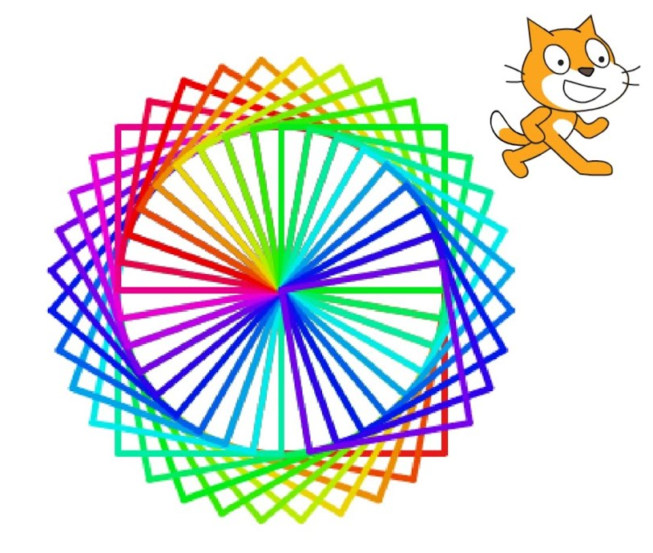

Slide 15
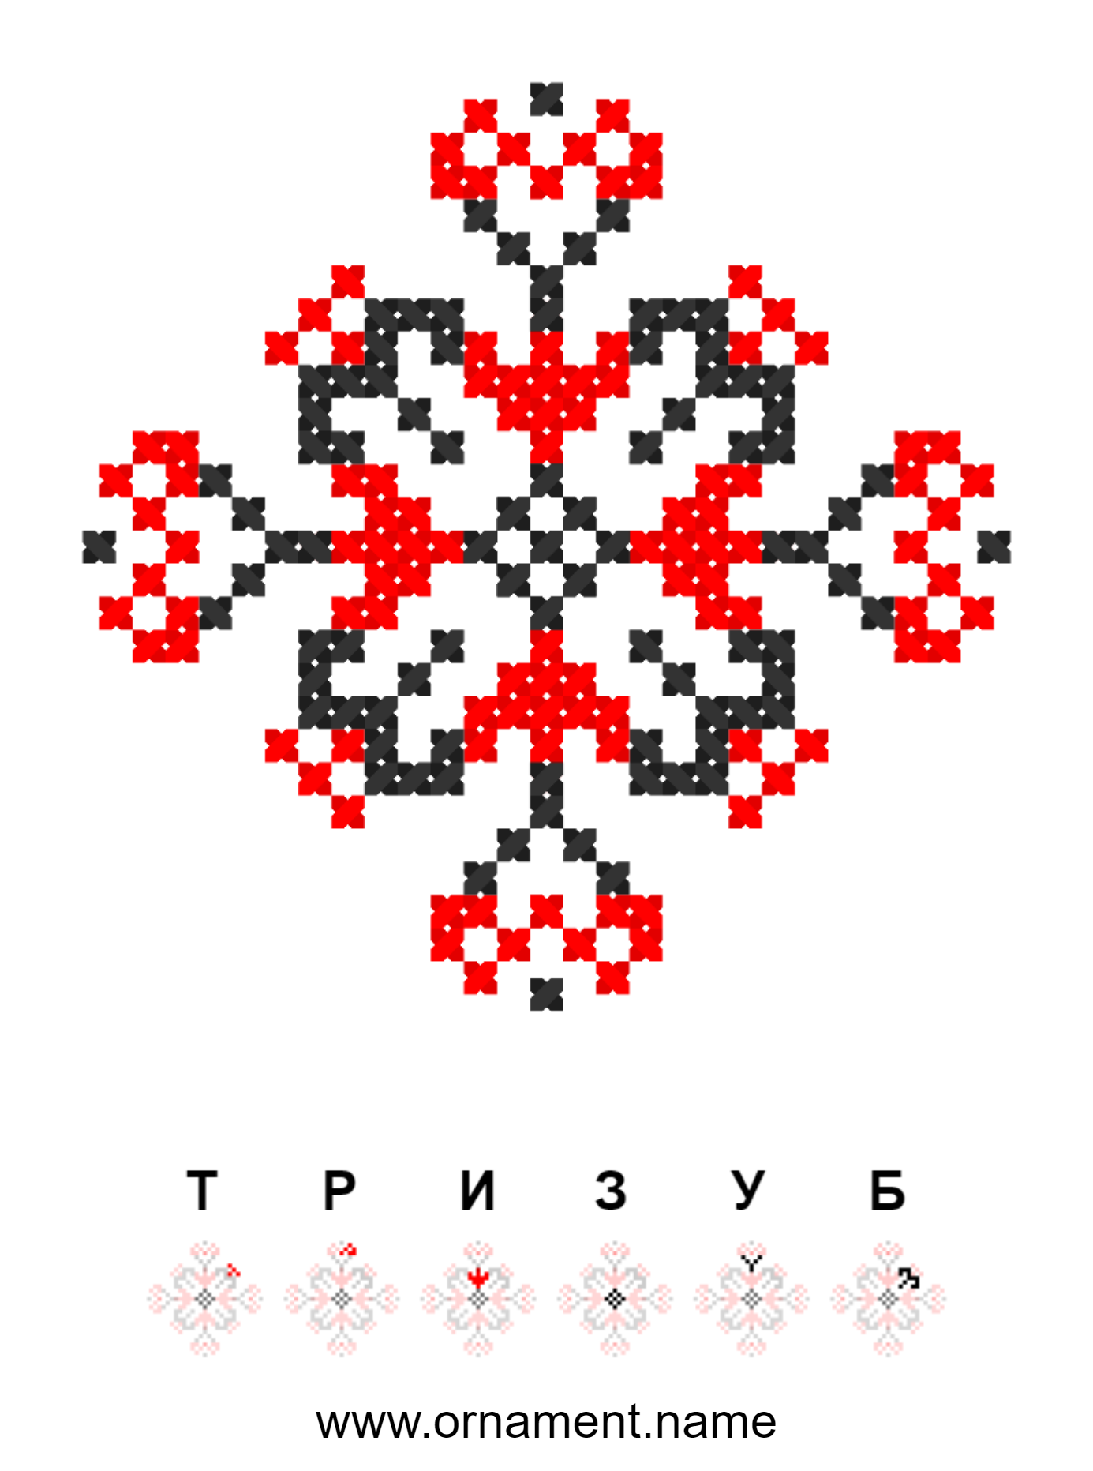
Зупинка 7 «Демонстраційна»

Slide 16
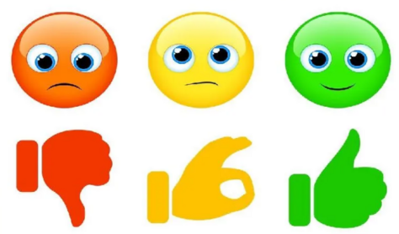
Зупинка 8 «Кінцева»
https://presenter.ahaslides.com/pages/login?redirect=%2Fpresentation%2F5483825
https://ahaslides.com/9K8T2

Slide 17
До нових зустрічей!

